Slide 1
認識光敏電阻

Slide 2
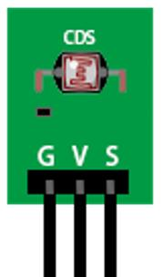
外形
為圓形。

Slide 3
原理
為類比輸入裝置，其值介於0至1023之間。
利用光電導效應的一種特殊的電阻，簡稱光電阻，又名光導管。
它的電阻和光線的強弱有直接關係，當光線強度增強時，則電阻變小，光線強度減弱時，則電阻變大。
資料來源：維基百科

Slide 4
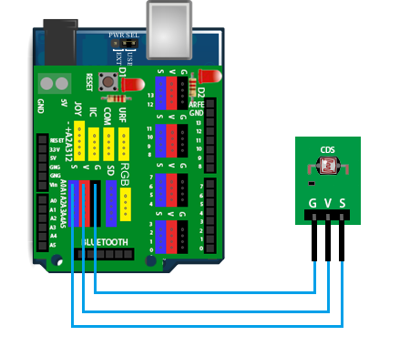
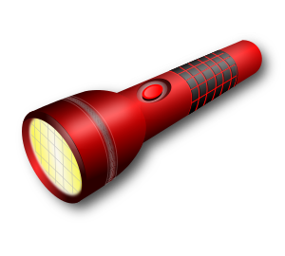
連接方式

Slide 5
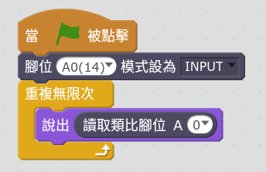
程式
重複執行
說類比腳位A0的值
當光線愈強，其輸出值愈大。

